Slide 1
卒業研究進捗報告
13x3015
岡本啓吾

Slide 2

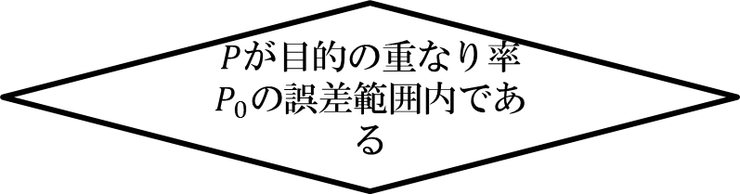




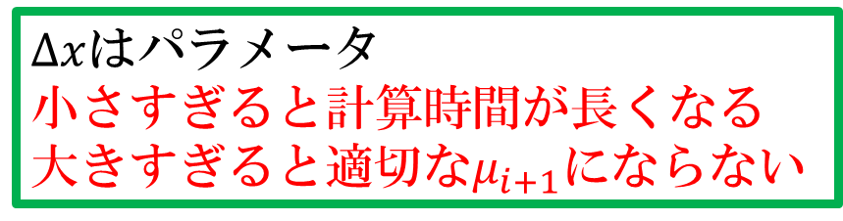

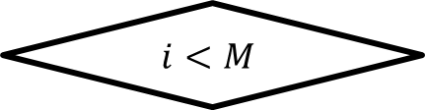
黄金分割法
$$i=1$$
レプリカ$i,i+1$のコスト確率分布の推定
温度更新
$$T_{i+1}^{′}=T_{i}+\frac{\left(T_{i+1}−T_{i}\right)\left(μ_{i+1}^{′}−μ_{i}\right)}{μ_{i+1}−μ_{i}}$$
レプリカ$i,i+1$の重なり率$P$の推定
$Δx$はパラメータ
小さすぎると計算時間が長くなる
大きすぎると適切な$μ_{i+1}$にならない
$$i=i+1$$
$P$が目的の重なり率$P_{0}の$誤差範囲内である
Yes
$$i<M$$
Yes
No
No
$μ_{i+1}$を$Δx$だけ変化
黄金分割法
温度調整終了

Slide 3
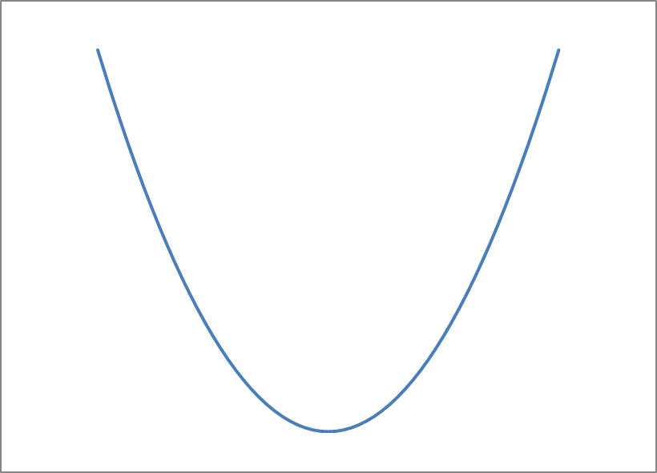




黄金分割法
1変数関数$f(x)$の最適化手法
仮定：$f(x)$は区間$[a,b]$で単峰性
①初期化
区間$[a,b]$を分割する点$x_{1},x_{2}(>x_{1})$
$x_{1}=a+γ(b−a)$
$x_{2}=a+(1−γ)(b−a)$
②区間更新、分割点更新
$f(x_{1})>f(x_{2})$の場合
新$\left[a,b\right]=[x_{1},b]$、新$x_{1}=x_{2}$
新$x_{2}=a+(1−γ)(b−a)$
$f\left(x_{1}\right)≤f(x_{2})$の場合
新$\left[a,b\right]=[a,x_{2}]$、新$x_{2}=x_{1}$
新$x_{1}=a+γ(b−a)$
③判定
終了条件$|b−a|<ε$を満たしてい
ないなら②へ
$$a x_{1} x_{2} b$$
$$a x_{1} x_{2} b$$

Slide 4
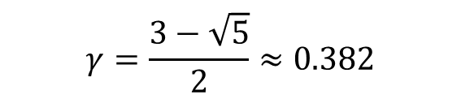




黄金分割法
①$x_{1}−a=γ(b−a)$
②$x_{2}−a=(1−γ)(b−a)$
$γ 1−2γ γ$
$$a x_{1} x_{2} b$$
$γ 1−2γ γ$
$$γ=\frac{3−\sqrt{5}}{2}≈0.382$$
③$x_{1}−a=(1−γ)(x_{2}−a)$

Slide 5

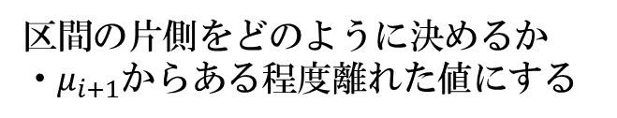


黄金分割法
実際に当てはめてみる
最適化する関数：${\left(P\left(μ_{i+1}\right)−P_{0}\right)}^{2}$
実際に黄金分割法を実装してみてコストや計算時間の良い方法にする
①初期化
$P\left(μ_{i+1}\right)<P_{0}$の場合
区間$\left[a,b\right]=\left[a,μ_{i+1}\right]$
$P(μ_{i+1})>P_{0}$の場合
区間$\left[a,b\right]=[μ_{i+1},b]$
②区間更新、分割点更新
③判定
区間の片側をどのように決めるか
・$μ_{i+1}$からある程度離れた値にする
$$a x_{1} x_{2} b$$

Slide 6
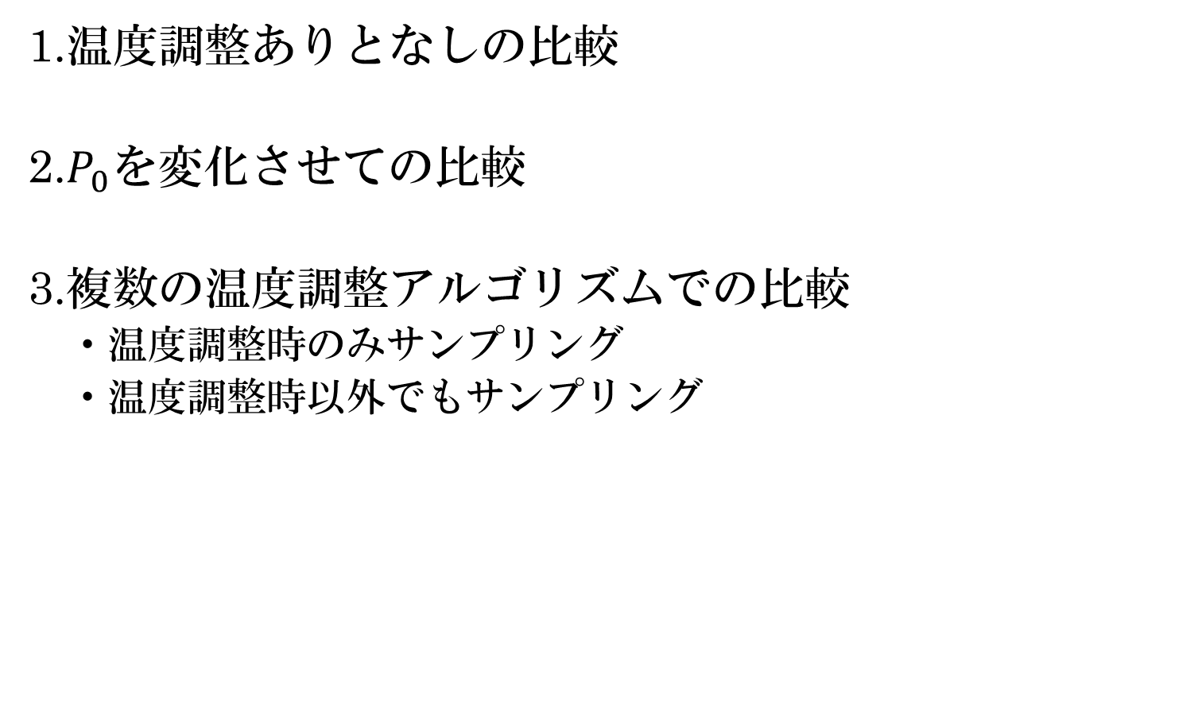
実験方法の案
1.温度調整ありとなしの比較
2.$P_{0}$を変化させての比較
3.複数の温度調整アルゴリズムでの比較
・温度調整時のみサンプリング
・温度調整時以外でもサンプリング

Slide 7
今後の予定
・黄金分割法の実装
・実験を行いデータを取る

